Slide 1

ALUNOS: Clara Lacerda Pardini Leon David Fernandes
Neillon Cesar Medeiros Moura
ORIENTADOR: Willyan Michel Ferreira
CO-ORIENTADOR: Eduardo Habib Bechelane Maia

Slide 2
Introdução
Desenvolvimento do SGSG
Aplicação no setor de estágios
Facilita a gestão dos seminários

Slide 3
Objetivos
Sanar dificuldades
Informatizar
Economia de tempo e papel
Agilidade na comunicação setor/aluno
Segurança e organização

Slide 4
Escopo
Cadastro comum aos usuários
Seminários
Gerenciamento do calendário
Gerenciamento das palestras
Eleição do paraninfo
Gerar relatórios

Slide 5
Funcionalidades
Gerência de:
Usuários
Seminários
Relatórios
Eleição dos Paraninfos
Questionários

Slide 6
Diagramas
Caso de uso
Entidade-relacionamento
Diagrama de Tabelas Relacionais
Mapa Mental

Slide 7
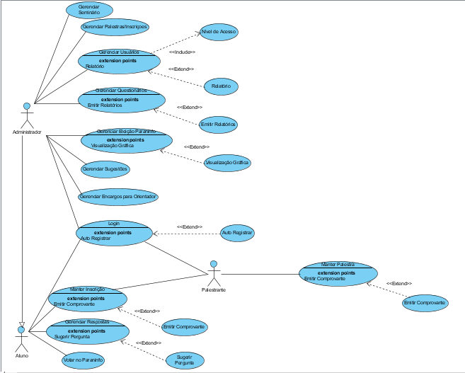
Figura 1 – Diagrama de caso de uso SGSG, visão geral

Slide 8
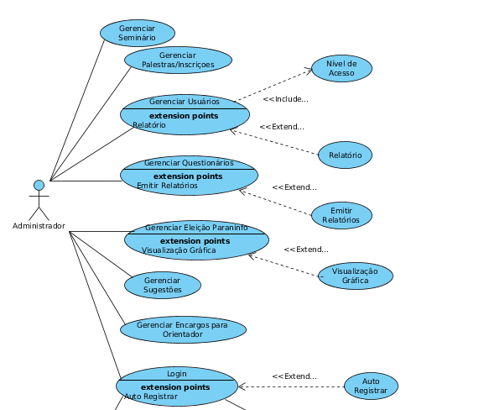
Figura 2 – Diagrama de caso de uso SGSG, ator administrador

Slide 9
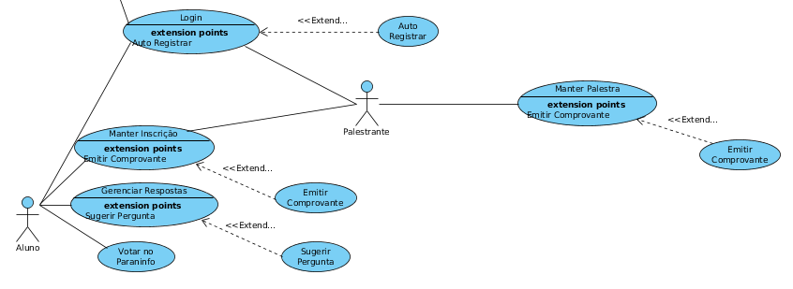
Figura 3 – Diagrama de caso de uso SGSG, atores aluno e palestrante

Slide 10
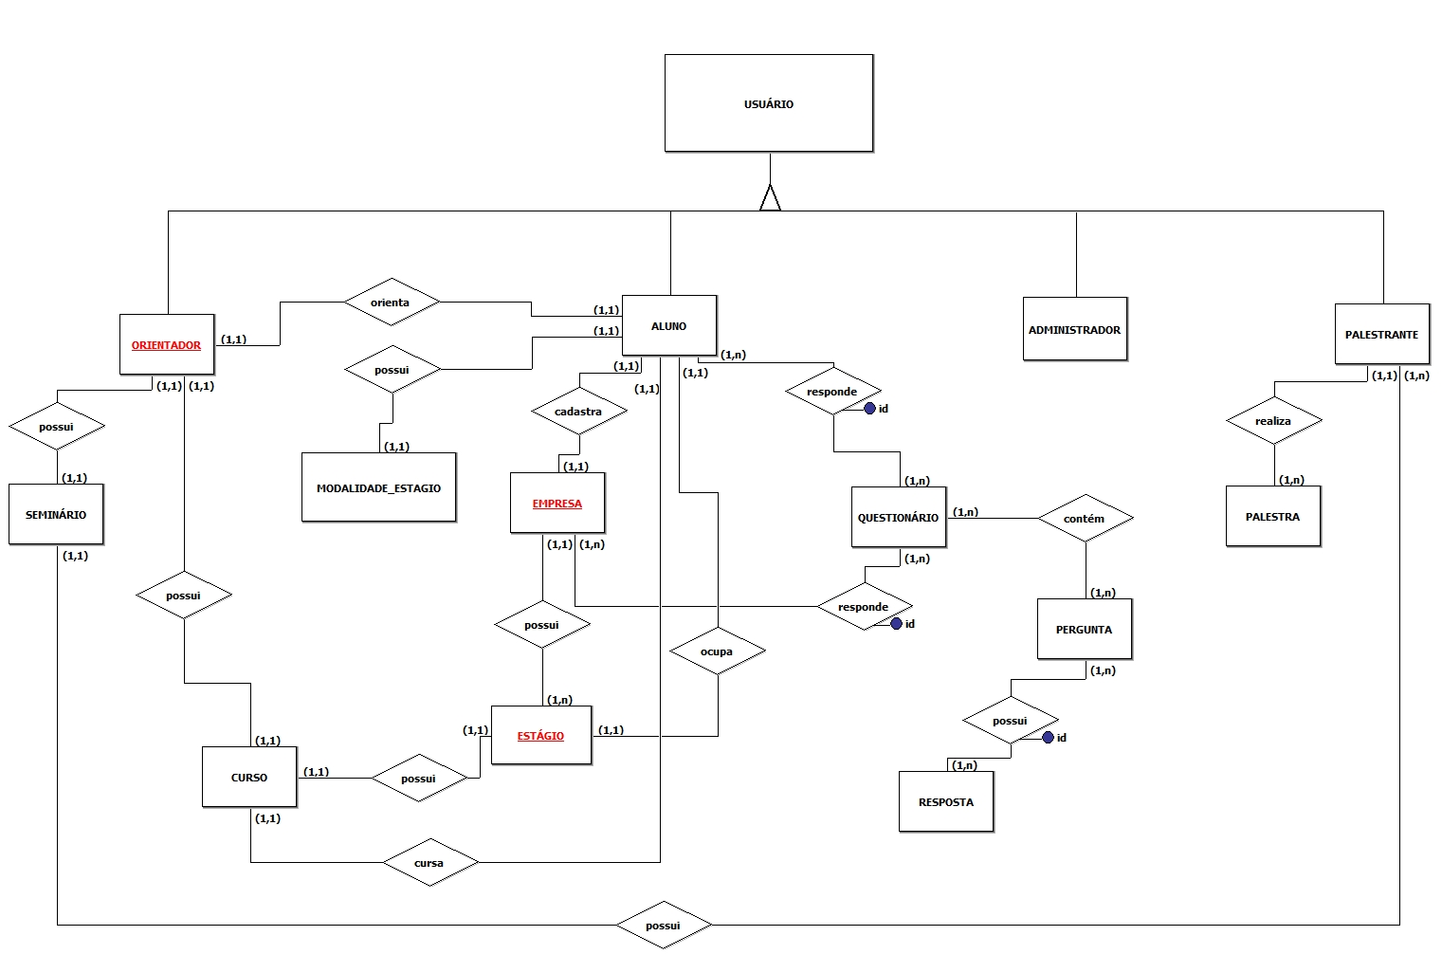
Figura 4 – Diagrama de entidade e relacionamento SGSG, visão geral

Slide 11
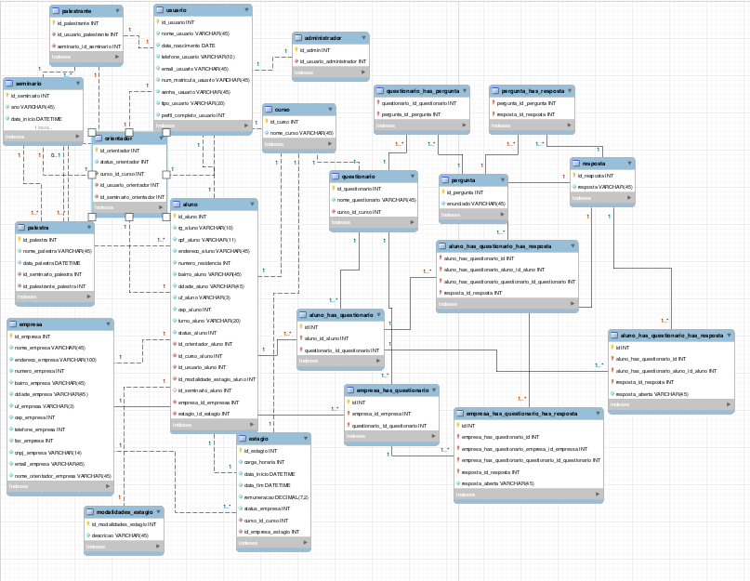
Figura 5 – Diagrama de tabelas relacionais SGSG, visão geral

Slide 12
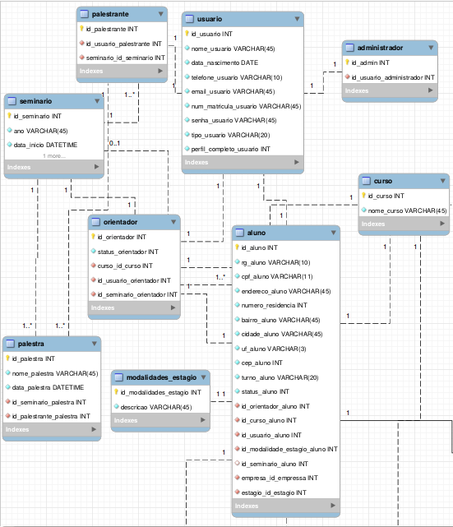
Figura 6 – Diagrama de tabelas relacionais SGSG

Slide 13
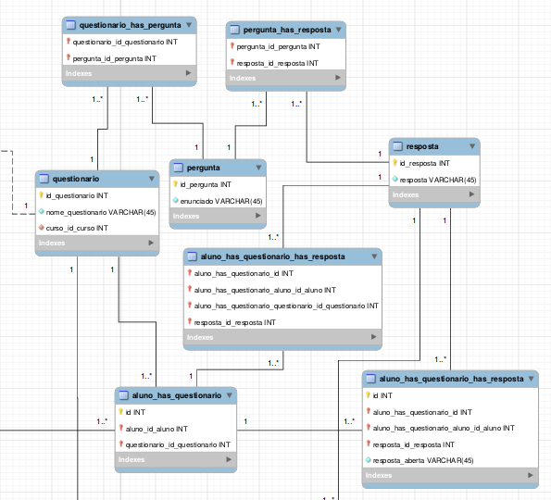
Figura 7 – Diagrama de tabelas relacionais SGSG

Slide 14
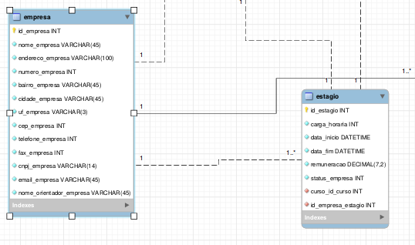
Figura 8 – Diagrama de tabelas relacionais SGSG

Slide 15
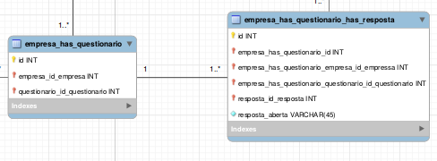
Figura 9 – Diagrama de tabelas relacionais SGSG

Slide 16
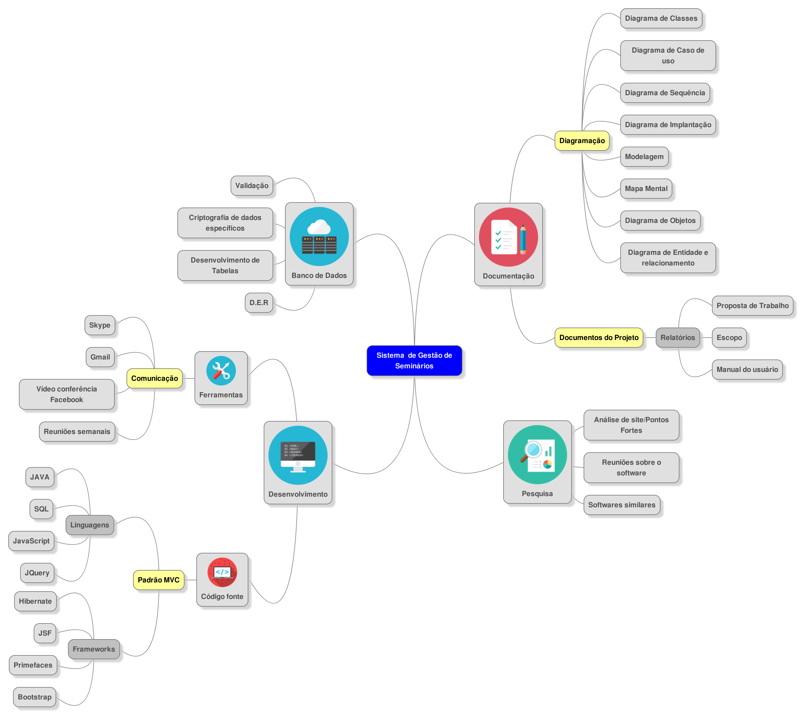
Figura 10 – Mapa mental SGSG

Slide 17

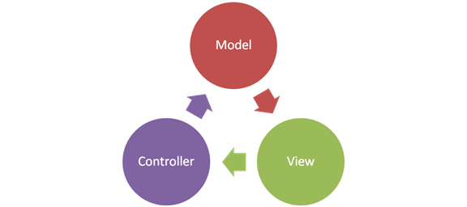








Ferramentas

Slide 18
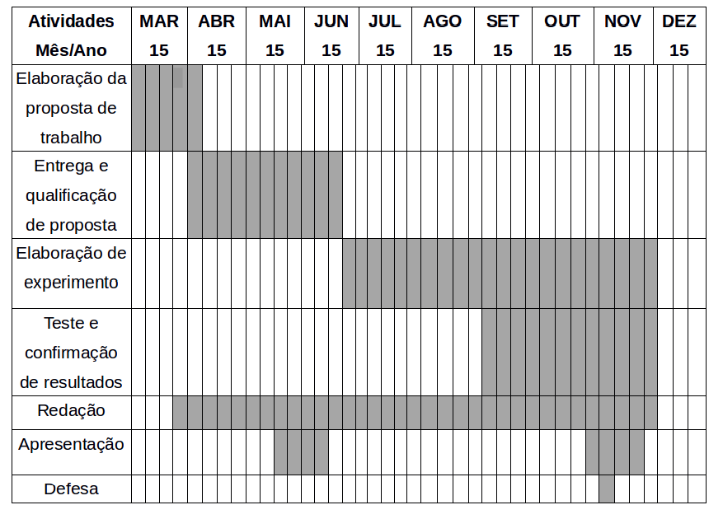
Cronograma

Slide 19
Resultados
Construção do projeto
Embasamento teórico
Diagramas
Protótipo de telas – Administrador

Slide 20
Referências
Engholm Jr, Hélio. Engenharia de Software na prática. Novatec Editora, 2010.
Java - <https://www.java.com/pt_BR/about/ > Acesso em: 14 de maio de 2015
TER - <http://www.tre-pa.jus.br/institucional/seminarios-e-eventos/inscricoes-eventos>Acesso em: 20 de junho de 2015
Microsoft - <https://msdn.microsoft.com/en-us/library/ff649643.aspx> Acesso em: 20 dejunho de 2015

